Slide 1
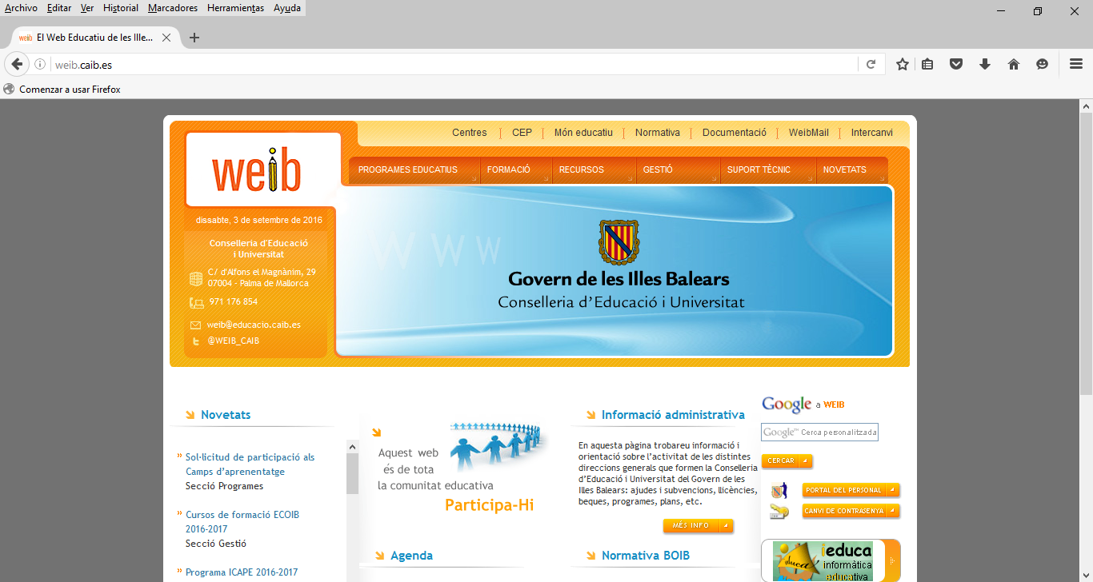

Slide 2
WEIB
Normativa
Curriculum de les Illes Balears (Consulta)
Educació Primària

Slide 3
TEMES A TRACTAR A EDUCACIÓ PRIMÀRIA A
CURRÍCULUM DE CIÈNCIES NATURALS
Bloc 1. Iniciació a l’activitat científica
Bloc 2. L’ésser humà i la salut
Bloc 3. Els éssers vius.
Bloc 4. Matèria i energia
Bloc 5. Tecnologia, objtectes i màquines

